Slide 1
Universal Domain Adaptation through Self-supervision
Kuniaki Saito et al.
NeurIPS 2020
汇报人：罗宏涛 2020.12.7

Slide 2
Motivation
Ls = Source Labels
Lt = Target Labels
Ls
Lt
Ls
Lt
Ls
Lt
Ls
Lt
Closed-set(CDA)
Open-set(ODA)
Partial-set(PDA)
Open and Partial-set(OPDA)

Slide 3
Motivation
Problem 1:
在实际生产情况中，由于Target Domain是无标签，在没有先验知识的情况下，并不能区分Lt与Ls的包含关系。
Problem 2:
过于依赖Source Domain上的有监督学习，这不利于学习Target Domain上的判别特征。

Slide 4
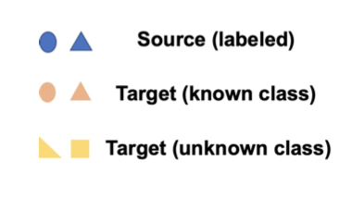
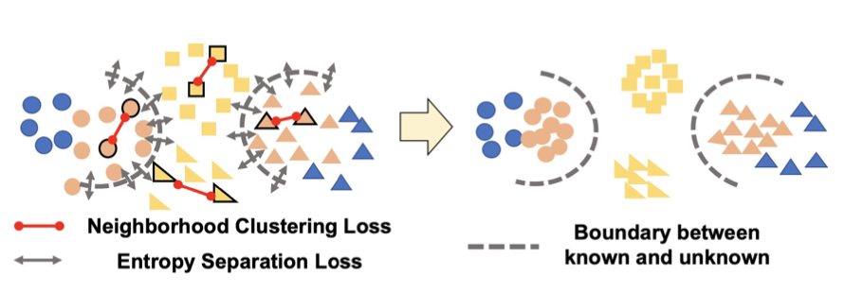
DANCE：network architecture
Neighborhood Clustering：在target domain上形成良好的聚类
Entropy Separation：在上一步的基础上，尽可能拉开“known”与“unknown”之间的距离

Slide 5
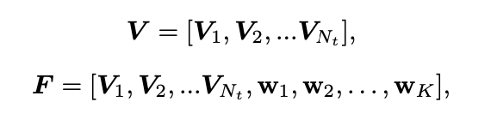
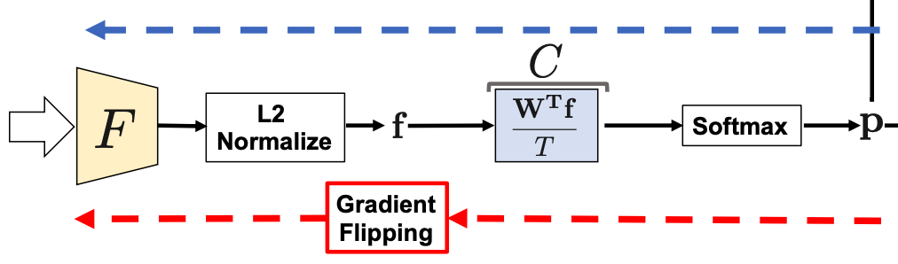

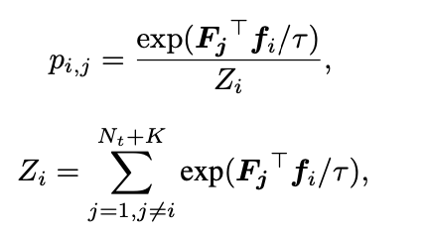
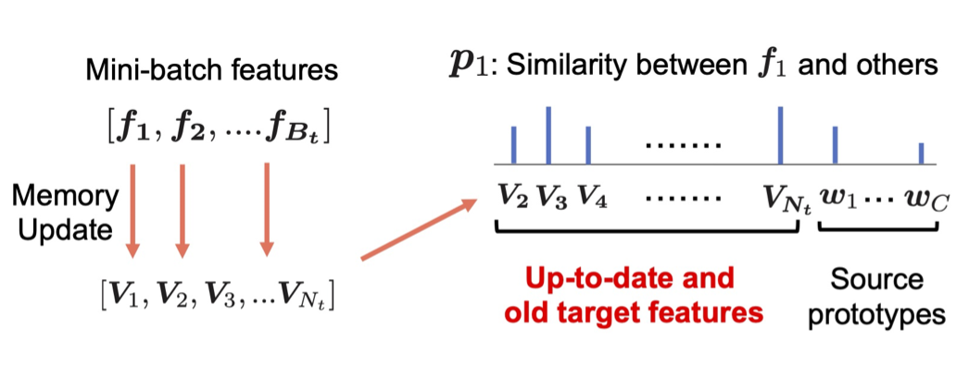

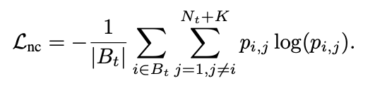
DANCE：Neighborhood Clustering

Slide 6
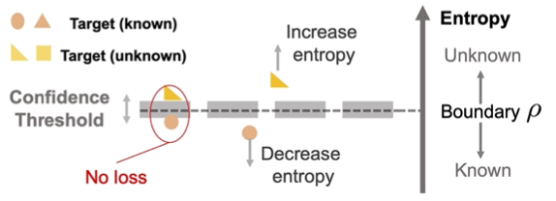
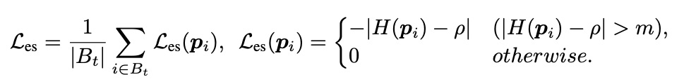

DANCE：entropy separation loss

Slide 7
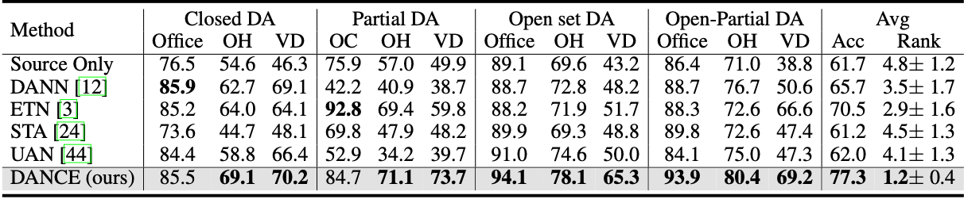
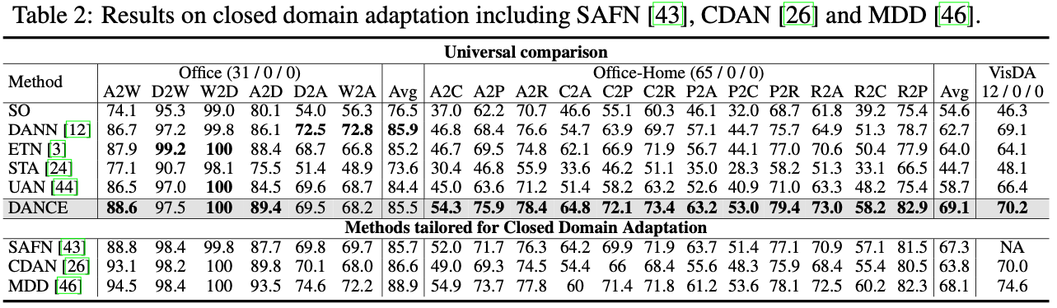
Experiments

Slide 8
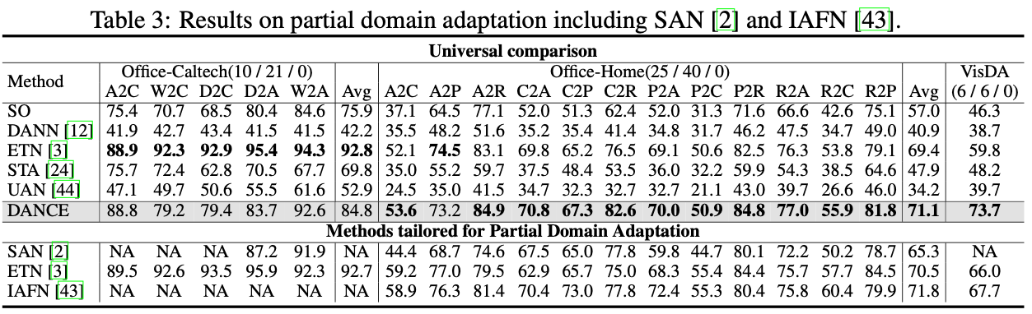
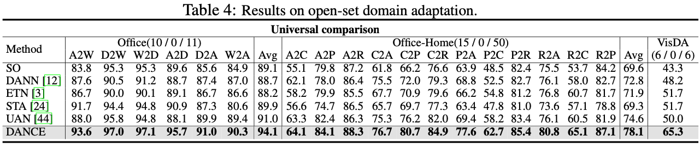
Experiments

Slide 9
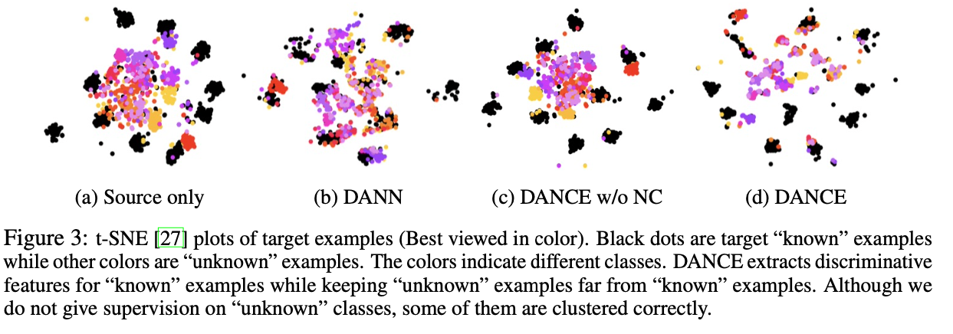
Experiments：feature visualization
ODA setting of “DSLR to Amazon” on Office

Slide 10
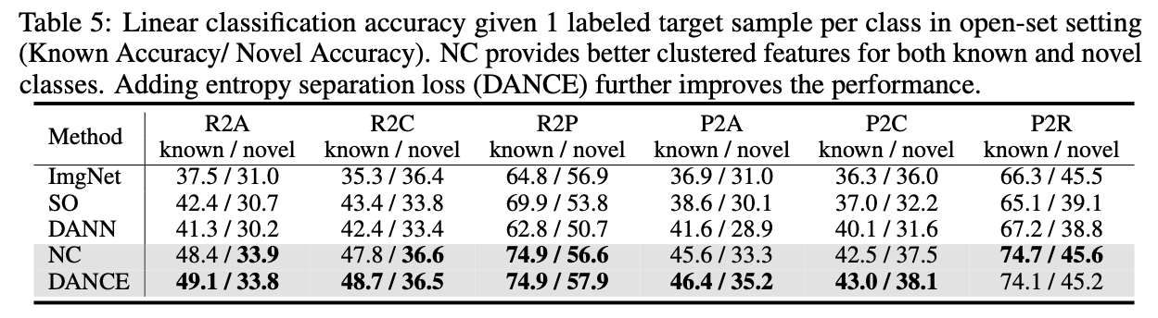
Experiments：ablation by clustering “unknown” examples

Slide 11
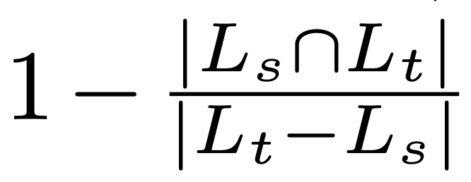
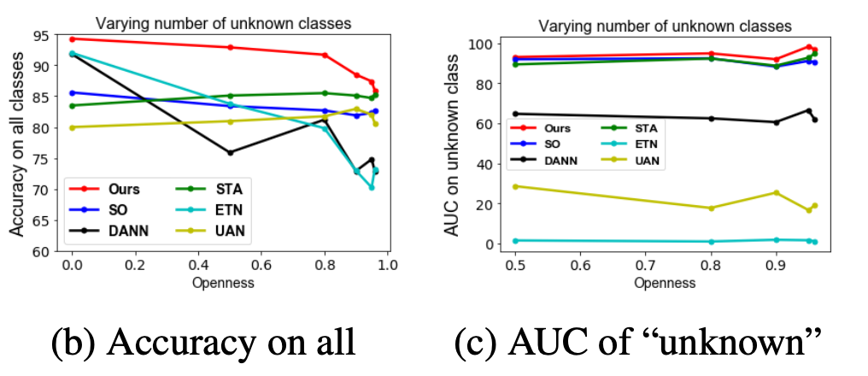
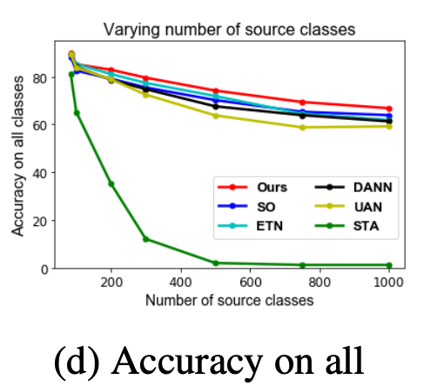
Experiments
Openness =
The number of “unknown” classes
The number of source private classes

Slide 12
Conclusion
提出“DANCE”模型，可以在无类别先验知识的情况下，解决Universal Domain Adaptation问题
设计了两种新的损失函数：Neighborhood Clustering & Entropy Separation Loss
实验结果说明，DANCE模型能在任意setting下超越source-only模型，并且在ODA、OPDA以及一些PDA settings上达到SOTA效果
在无监督的情况下，学习到了”unknown” target samples的判别特征

Slide 13
Thanks for Your Attention!

